Slide 1

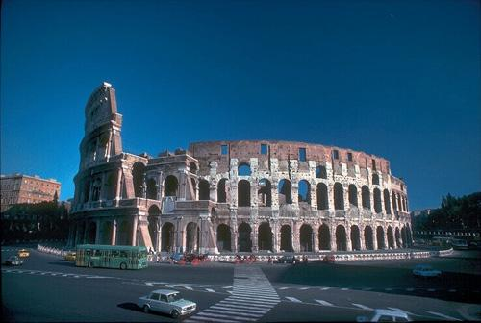
第五课 罗马城邦和罗马帝国
罗马帝国曾经三次征服世界，第一次以武力，第二次以宗教（天主教），第三次以法律，武力因罗马帝国的灭亡而消失，宗教随着人民思想觉悟的提高、科学的发展而缩小了影响，唯有法律征服世界是最为持久的征服。
——德国著名法学家耶林《罗马法的精神》
——德国法学家耶林《罗马法的精神》
2019年9月

Slide 2
一：罗马共和国的兴亡
阅读课文，整理罗马发展线索
罗马城邦
罗马共和国
称霸地中海
（前2世纪）
（前509年）
（前8世纪）
帝国分裂
罗马帝国
西罗马帝国灭亡
（395年）
（前27年）
（476年）

Slide 3
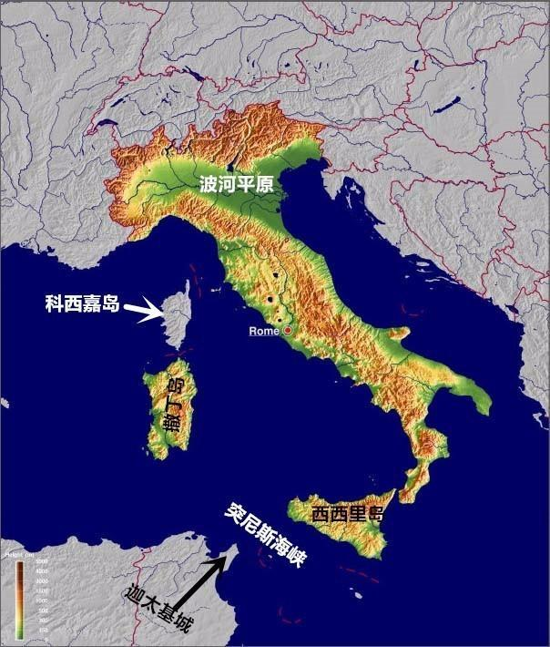
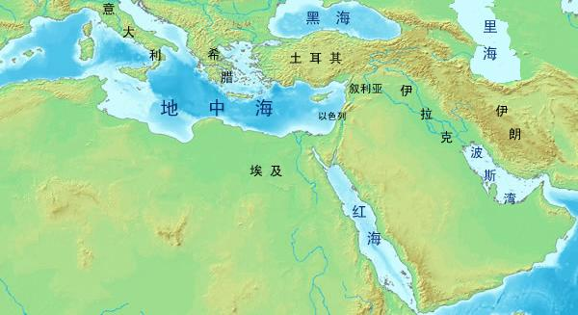

Slide 4
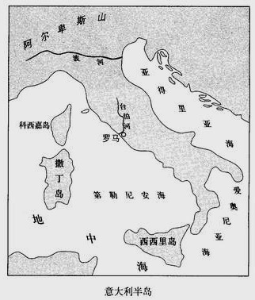
二 罗马共和国的建立
地点：
时间：
台伯河畔
公元前509年
决策机关：
元老院
罗马
形式上的最高权力机关：
人民大会
意大利半岛

Slide 5
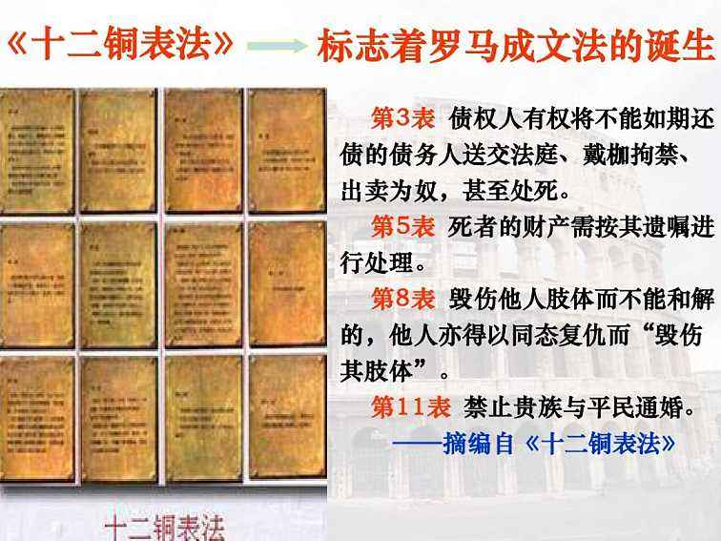

Slide 6
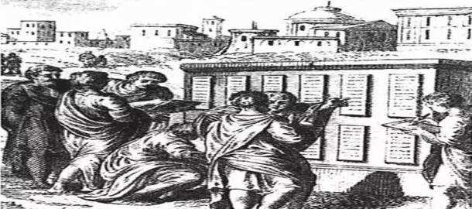

Slide 7
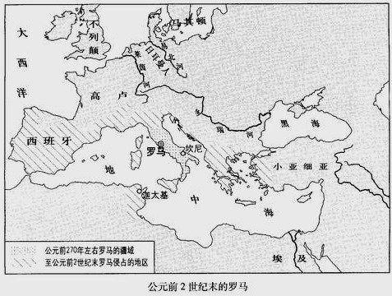
罗马共和国成为地中海霸主
西 班 牙
罗马
小 亚 细 亚
迦太基
埃 及
公元2世纪末的罗马

Slide 8
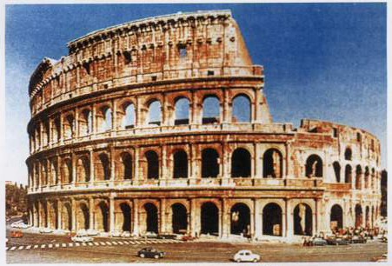
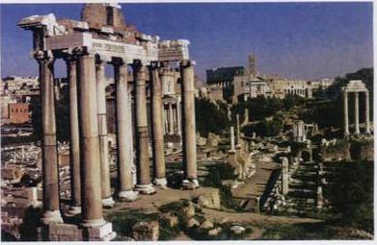
圆形大剧场是古罗马时期的著名建筑，中间为竞技场，是举行角斗士角斗、人兽搏斗的地方。通常在表演区的地面上铺一层沙子，因此这里也被称为“沙场”。后来这个词被进一步引申，人们把战场也称为“沙场” 了。
圆形大剧场
罗马广场
罗马广场是古罗马城的核心。画面远方为圆形大剧场。塔形建筑为后世所建。这些建筑是统治阶级横征暴敛、奴役各族人民的见证，也是劳动人民智慧的结晶。

Slide 9
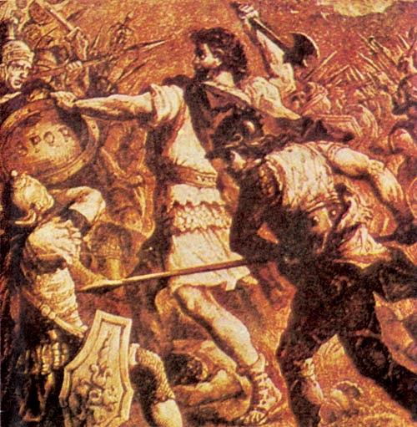
斯巴达克起义：
公元前73年，斯巴达克领导的大规模奴隶起义，动摇了罗马共和国的统治。

Slide 10
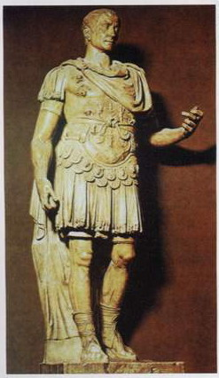
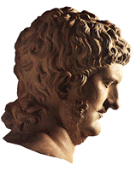
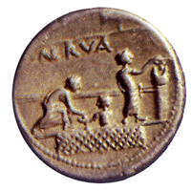
凯撒是古罗马著名的奴隶主政治家、军事家、演说家和作家。他率军征服高卢，攻击德意志，侵入不列颠岛，进军埃及，转战小亚西亚等地，享有很高的威望。他还彻底击溃了主要的政敌，集执政官、保民官、独裁官等大权于一身，实行个人专权，结束了罗马的共和制度。后来，由于反对者的潜势力未被彻底消灭，他死于反对派的一次刺杀阴谋之中。
凯撒统治下的罗马，实际上处于从奴隶社会共和制向奴隶社会帝制转变的过渡时期。

Slide 11
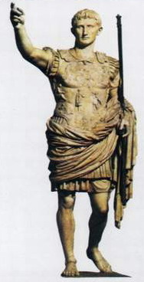
屋大维原为凯撒的甥孙。公元前44年,他被凯撒收为养子并指定为继承人。凯撒被刺后,他于公元前27年登上政治舞台，成为古罗马帝国开国皇帝(公元前27年～公元14年)。
这座屋大维雕像是罗马雕刻艺术的一个杰作。 雕像高204厘米,身穿甲胄，左手执权杖，右手抬起，目光威严，炯视前方，似乎在向臣民讲话。
雕像现藏梵蒂冈博物馆。
罗马帝国第一位皇帝
屋大维

Slide 12
罗马帝国的疆域
不列颠
高 卢
多
瑙
河
西 班 牙
罗马
小 亚 细 亚
迦太基
埃 及

Slide 13
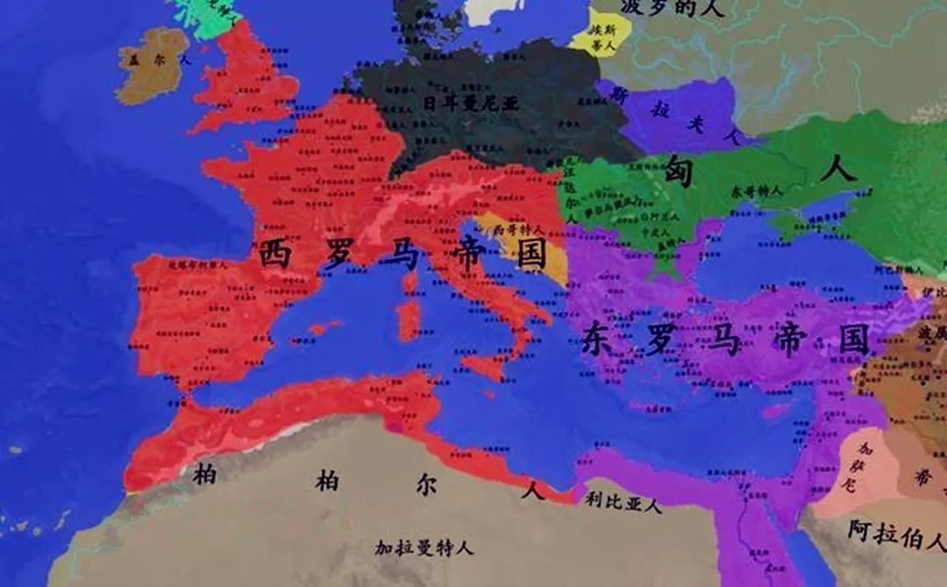
西罗马帝国在476年灭亡，标志着西欧奴隶社会的结束，西欧进入封建社会（中世纪）。

Slide 14
兴起：
公元前8世纪，
在意大利台伯河畔，
罗马城建立起来
罗马共和国的兴亡
建立：
公元前509年，
罗马建立了共和国
征服意大利半岛
公元前2世纪，
罗马成为地中海霸主
发展
布匿战争打败迦太基
征服西班牙及东征
灭亡
原因：
公元前1世纪
罗马发生了严重的社会危机
经过：
公元前49年，凯撒夺取政权，但不久被谋杀。公元前27年，屋大维独揽大权，罗马共和国为帝国所取代。
小结

